Slide 1
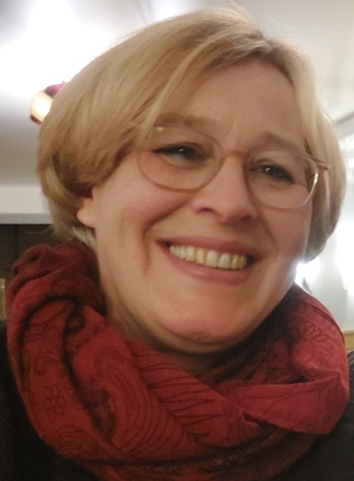
Michaela Wilpert
Sonderpädagogin/Förderschullehrerin
LVR Schule Belvedere, Förderschule KME
(Erfahrungen auch an Förderschule ESE)
Psychoanalyt.-systemische Beraterin
SI-Motodiagnostik und –therapie zertifiziert

Slide 2
FASD Schüler*innen im Schulalltag der Förderschule
Was gibt Schüler*innen (SuS) im Schulalltag Sicherheit?
Beziehungsgestaltungen (Lehrer*innen-SuS; SuS-SuS; Schulmitarbeiter*innen-SuS)
Streitschlichtung ;Ansprache der SuS…..
Tages- Stunden-, Pausenstruktur
Räume (Sitzpositionen, Reizreduzierung…)
Konzentrationshilfen
Wie können alle Beteiligten gut ins Gespräch für die SuS kommen?

Slide 3
Aus dem Workshop gehen Sie im besten Fall mit……
….. neuen Impulsen und Ideen für Unterricht und Lernen
….. einem guten Gefühl (ich fühlte mich/mein Kind, meine Expertise sowie damit verbundenen Grenzen, Klippen und Hürden verstanden/wahrgenommen)….
….einer Idee, wie alle zusammen möglichst lösungsorientiert für und mit SuS/Eltern ins Gespräch kommen und arbeiten können.

